Slide 1
몰래몰래
12204166 이유훈

Slide 2
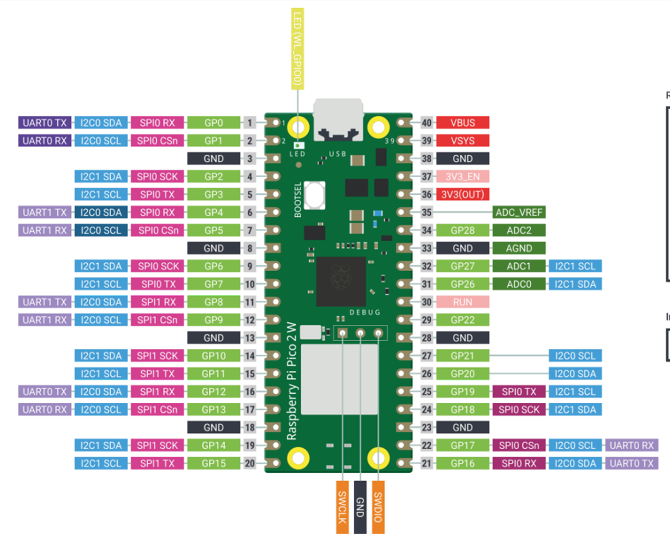
회로 구성
LCD SDA
LCD VCC
LCD SCL
초음파 VCC
TRIG
LCD GND
초음파 GND
ECHO

Slide 3
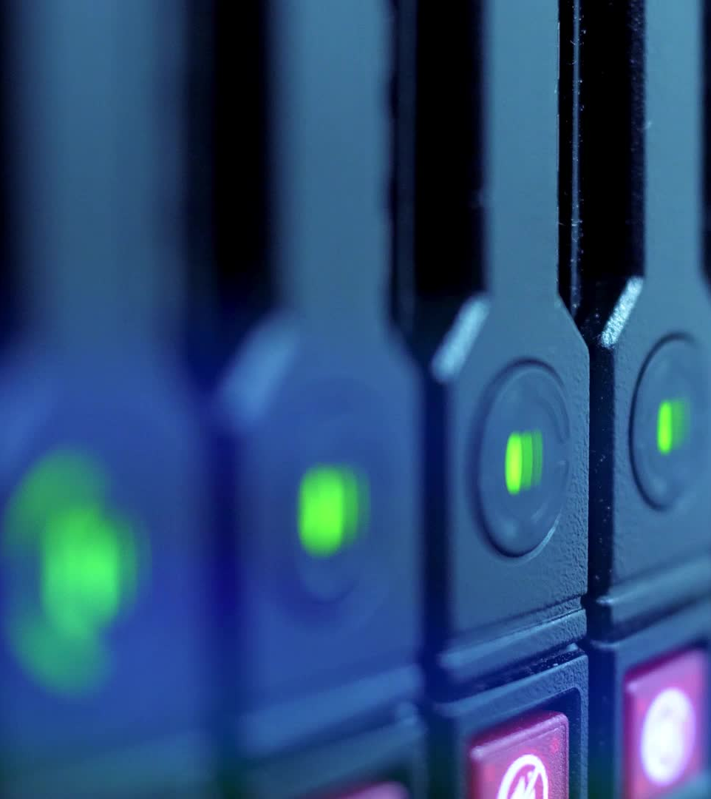
1. 하드웨어 구성
MCU: Raspberry Pi Pico 2W (Dual Core, WiFi 내장)
Display: I2C LCD1602 (16x2 Character LCD)
Sensor: 초음파 센서 (HC-SR04) Actuator: 핸드폰

Slide 4
소프트웨어 아키텍처
시스템은 MicroPython의 uasyncio 라이브러리를 사용하여 비동기 멀티태스킹구조로 설계되었습니다. 크게 두 가지 메인 루프가 동시에 돌아갑니다.
A. 메인 로직 (main.py)
stock_loop() (주식/코인 감시 태스크)
설정된 주기(CHECK_INTERVAL, 10초)마다 Upbit API 서버에 접속합니다.
is_boss_detected 플래그가 True이면 동작을 멈추고 대기합니다.
가격을 가져와 이전 가격과 비교 후 LCD에 표시합니다.
boss_loop() (상사 감지 태스크)
초음파 센서로 거리를 지속적으로 측정합니다.
스무딩: 센서 값의 튀는 현상을 방지하기 위해 최근 10개의 이동 평균을 계산합니다.
상태 판단:
거리가 임계값(dist_thd, 100cm) 이내로 들어오면 카운트를 증가시키고, 일정 시간 유지되면
is_boss_detected = True로 설정합니다.
이때 화면을 끄고(hardware.display_clear), BLE로 알림을 보냅니다.
거리가 멀어지면 다시 안전 모드로 복귀합니다.

Slide 5
소프트웨어 아키텍처
B. 주요 모듈 설명
stock/stock_api.py
비동기 소켓 통신: urequests 대신 uasyncio.open_connection을 사용하여 직접 HTTP 요청을 구현했습니다. 덕분에 서버 응답을 기다리는 동안에도 초음파 센서가 멈추지 않고 동작합니다.
Upbit API(api.upbit.com)에서 실시간 시세를 가져옵니다.
hardware/ultrasound/ultrasound.py
비동기 거리 측정: 초음파 센서의 Echo 핀이 High/Low로 변하는 것을 기다릴 때 time.sleep 대신 await asyncio.sleep_ms(0)를 사용하여 다른 태스크(주식 갱신 등)에 CPU 제어권을 양보합니다.
settings/bluetooth/ble.py
BLE Peripheral: Pico를 BLE 장치로 동작시켜 스마트폰과 연결합니다.
상사 감지 시 notify_message를 통해 연결된 기기에 경고 메시지를 보냅니다.
settings/wlan/wlan.py
credentials.json 파일에서 SSID와 비밀번호를 읽어 WiFi에 연결합니다. 연결 실패 시 재시도 로직이 포함되어 있습니다.

Slide 6
소프트웨어 아키텍처
C. 동작 시나리오 요약
부팅: WiFi 연결, BLE 광고 시작, 하드웨어 초기화.
Normal Mode:
LCD에 비트코인 가격 표시.
초음파 센서는 백그라운드에서 계속 거리 측정 중.
Detection (접근 감지):
사람이 40cm 이내로 접근 -> boss_loop에서 감지.
is_boss_detected가 True로 변경.
LCD 꺼짐, BLE 알림 전송.
stock_loop는 가격 갱신을 중단하고 대기.
Recovery (상황 종료):
사람이 사라짐 -> 일정 시간 후 is_boss_detected가 False로 변경.
LCD에 "Safe.. Loading.." 표시 후 다시 가격 표시 재개.

Slide 7
아쉬운 점
원래 계획은 부저 등의 엑추에이터를 통해서 추가적으로 Boss Detected 됐을 때 알려주려 했음
-> BLE 연결로 사용자앱 만들어서 알림으로 변경
-> BLE 앱 오픈소스 (https://github.com/NordicSemiconductor/Android-nRF-Connect)
-> 개발시간 부족으로 커스터마이징까지 못 갔음.
센서 :
비용 문제로 키트에 있는 초음파 센서 사용
레이더

Slide 8
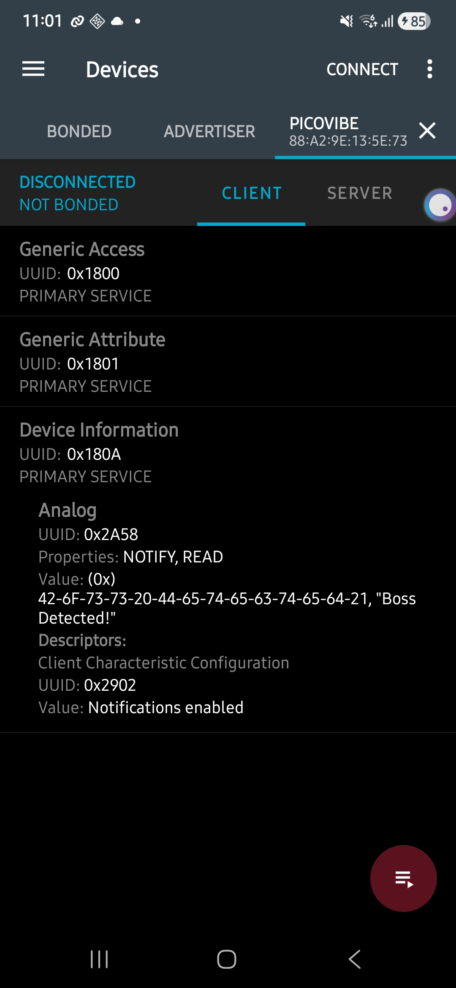
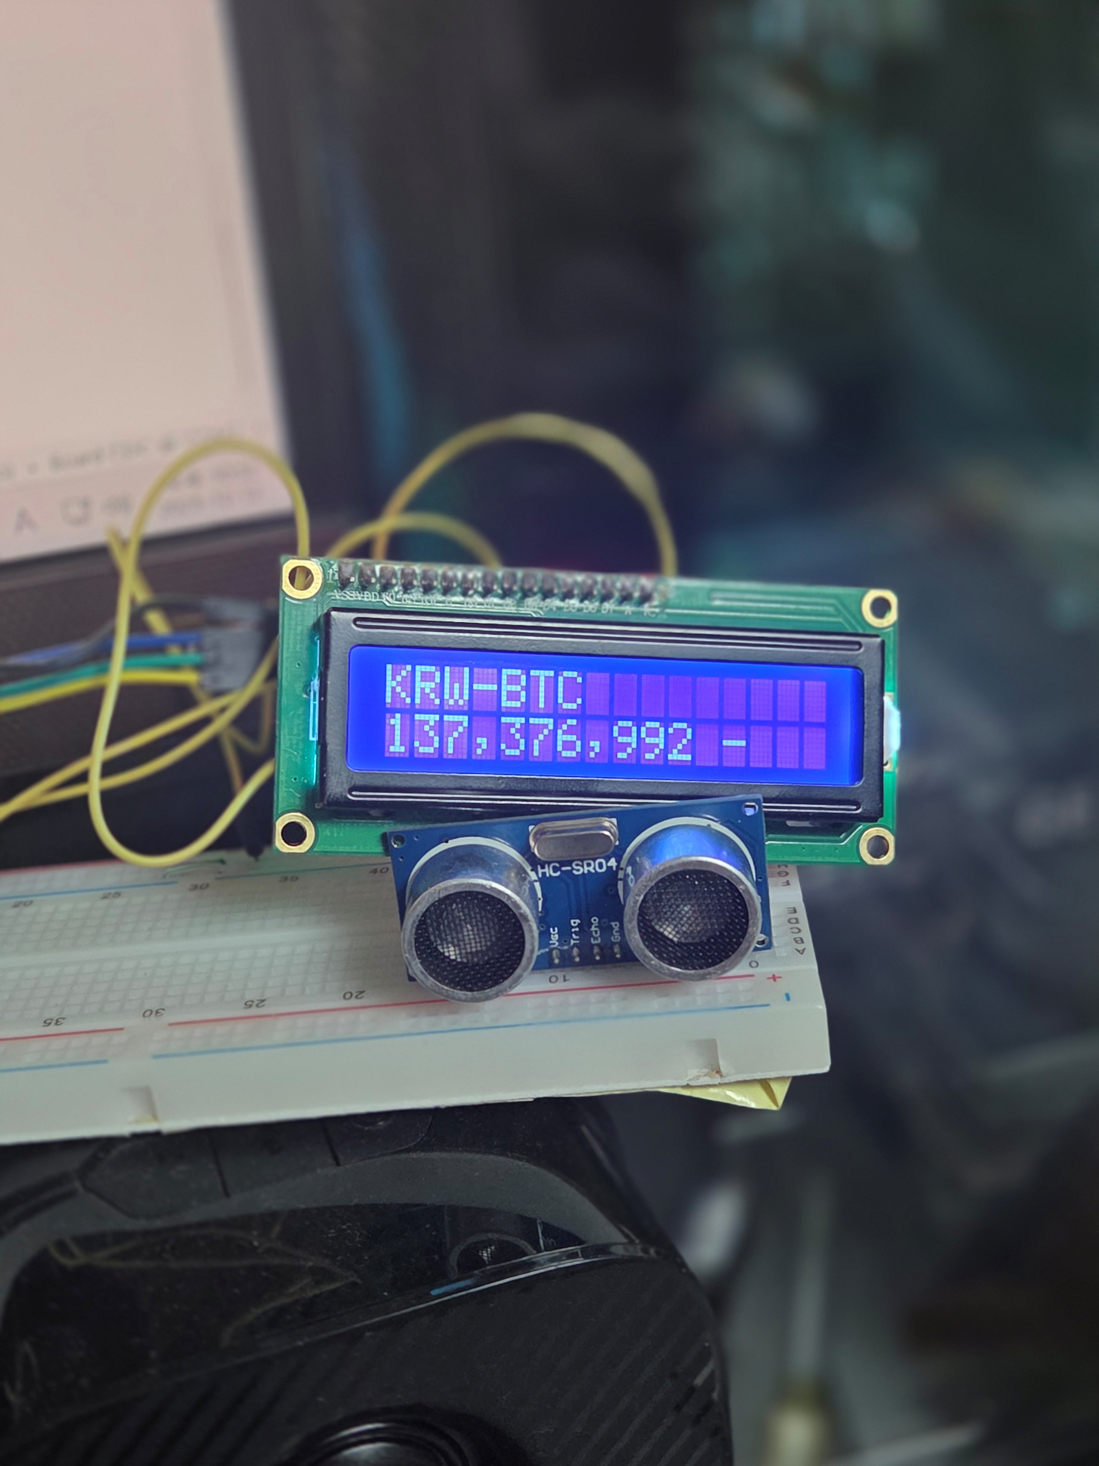
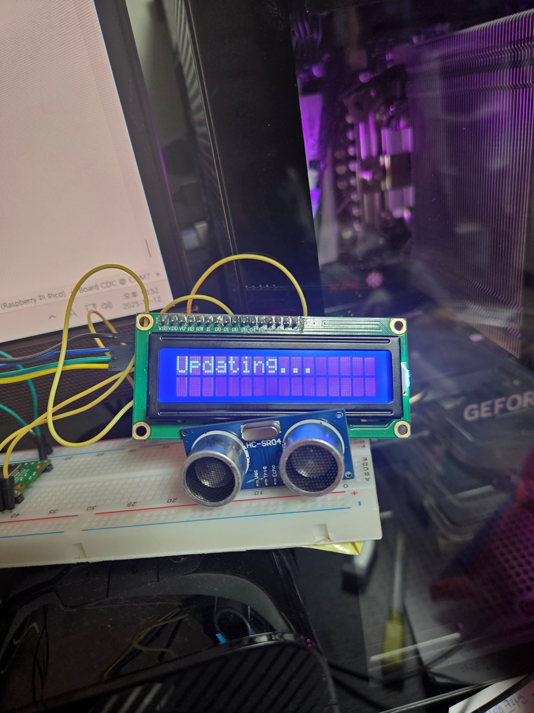
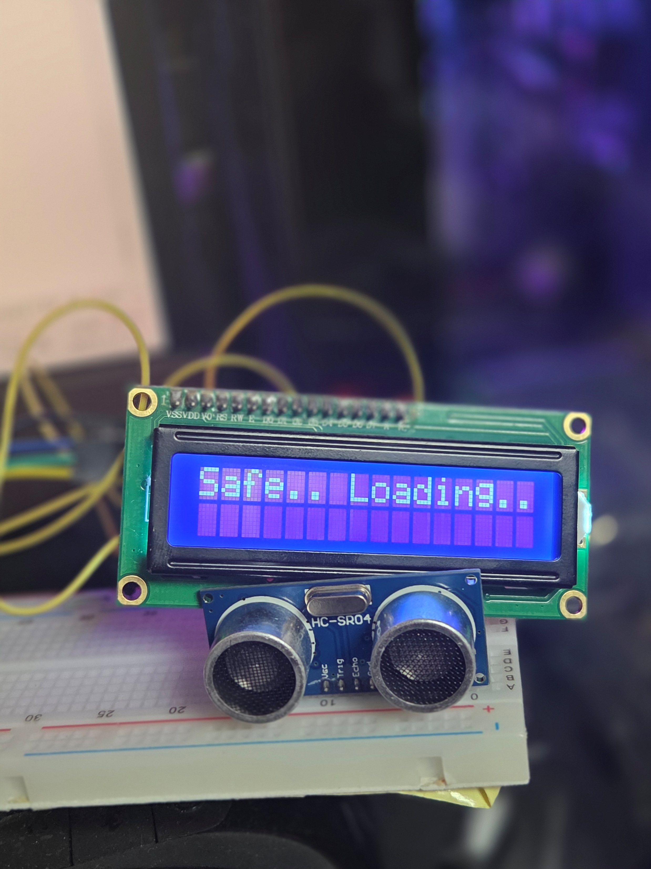
동작
평상 시
Boss Detected
Recover

